Slide 1
Итоги приёмной кампании 2015 г.
Начальник управления профориентации и приёма
Д.А. Матвеев

Slide 2
Контрольные цифры приёма 2014-2015
 | Контрольные цифры приёма
 | Очная форма |  | Заочная форма |  | Очно-заочная форма
 | 2014* г. | 2015 г. | 2014 г. | 2015 г. | 2014 г. | 2015 г.
бакалавриат | 1623* | 1455 | 57 | 42 | 10 | 40
специалитет | 20 | 13 | 16 | 0 | 0 | 0
магистратура | 236* | 433 | 56 | 70 | 0 | 16
ИТОГО | 1879* | 1901 | 129 | 112 | 10 | 56

Slide 3
Количество физических лиц, подавших документы
 | Количество физических лиц, подавших документы
 | единый пункт приёма | отборочные комиссии факультетов/институтов |  | оn-line подача | по e-mail | по почте России
2014 г. | 3 766 (61,84 %) | 930 (15,27%) |  | 1 311 (21,53%) | 32 (0,52%) | 51 (0,84%)
 | ИТОГО | 6 090
2015 г. | 2034 (26,96 %) | 4057 (53,78 %) | 939 (12,45 %) |  | 390 (5,17 %) | 124 (1,64 %)
 | ИТОГО | 7544

Slide 4
«Невидимый фронт» работы приёмной комиссии
В период с 19.06.2015 по 25.09.2015:
Сообщения, поступившие на электронную почту – 1694;
Сообщения, поступившие в группу «Вконтакте» – 347;
Сообщения, поступившие в интернет-приёмную – 87;
Поступившие звонки – 4579.
В период с 01.09.2015 по 25.09.2015:
Проведены 36 индивидуальных консультаций с абитуриентами и встреча с группой (27 человек) выпускников школы № 1 п.Куйтун.

Slide 6
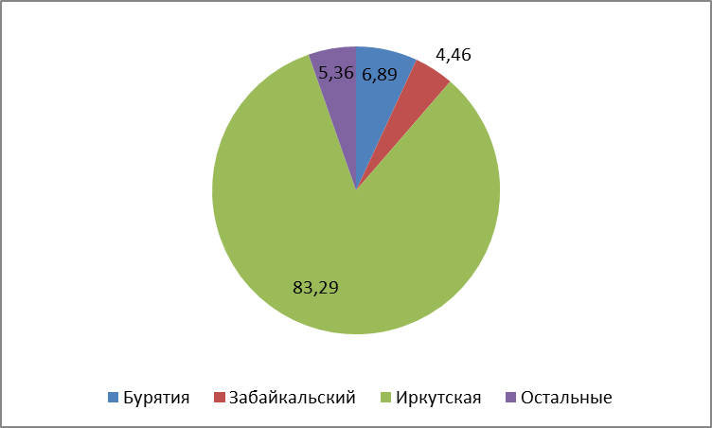
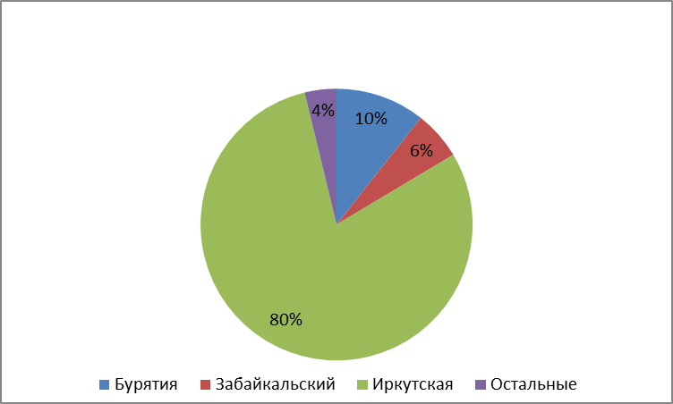
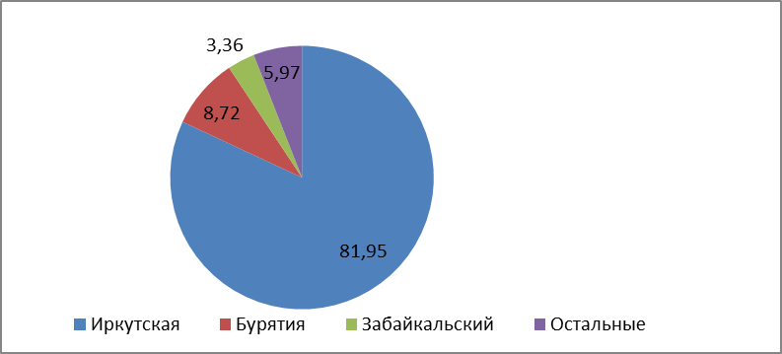
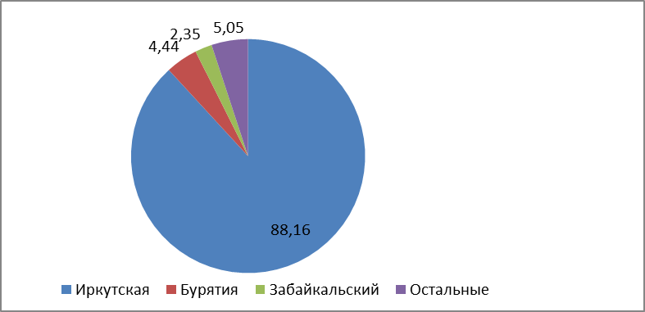
География зачисленных в 2014 г.
Бюджетный набор
Контрактный набор
География зачисленных в 2015 г.

